Slide 1
5. Exception handling
H10. Geheugenmanagement, uitzonderingen en namespaces

Slide 2
Inleiding
Exception → er is een uitzondering tijdens uitvoer opgetreden
Exception handling → afhandelen van de uitzondering op een gecontroleerde manier tijdens uitvoer
Voorbeelden:
Ongeldige invoer (bv. een letter i.p.v. een getal)
Netwerkproblemen (bv. Geen IP adres)
Schijfproblemen (bv. bestand niet gevonden)
Hardwareproblemen (bv. geen papier in printer)

Slide 3

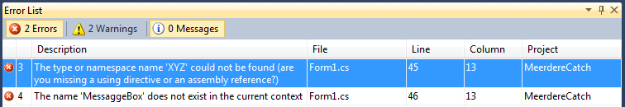
Inleiding
Syntaxfouten
Heeft niets met exception handling te maken!
Bekijk je fouten in de “Error List”

Slide 4
Oldschool error handling
Voorstelling programma met een “normale” werking. Als er nooit fouten zouden optreden is dit correct:
MethodeA(); MethodeB(); MethodeC();

Slide 5
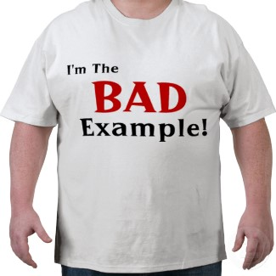
Oldschool error handling
MethodeA(); if (MethodeA misliep) { // handel het methodeA-probleem af } else { MethodeB(); if (methodeB misliep) { // handel het methodeB-probleem af } else { MethodeC(); if (methodeC misliep) { // handel het methodeC-probleem af } } }
Oude manier
Ingewikkeld
Niet overzichtelijk

Slide 6
Jargon
Als een fout zich voordoet in het programma:
Wordt er door de runtime omgeving of door de methode zelf een speciaal object aangemaakt
Men zegt dat een exception opgegooid wordt (Engels: to throw)
Hoe afhandelen:
Op de gepaste locatie kan men deze exception opvangen (dus niet altijd vlak erna met een if) (Engels: to catch)
Sleutelwoorden: throw, try, catch, finally

Slide 7
try-catch: regels
Zet een try blok rond de code die je wil controleren op fouten
Als in een statement een exception optreedt, stopt de uitvoering onmiddellijk
Er wordt gesprongen naar het catch blok, waar de exception afgehandeld wordt
Als de exception niet wordt opgevangen, wordt deze doorgegooid naar de oproepende methode
Als ook deze ze niet kan opvangen → weer doorgooien
Uiteindelijk kom je uit bij de Main()

Slide 8
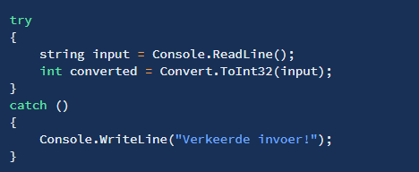
Een try-catch voorbeeld

Slide 9
Het Exception object
Bevat nuttige informatie over de aard van de fout
Tip: lees deze informatie, dit zal je helpen bij het debuggen!
Properties
Message : kort bericht
StackTrace : hierarchie van methodes die geleid hebben tot de exception
Zie ook: Source, TargetSite, InnerException
Methode
ToString(): string voorstelling van deze exception

Slide 10
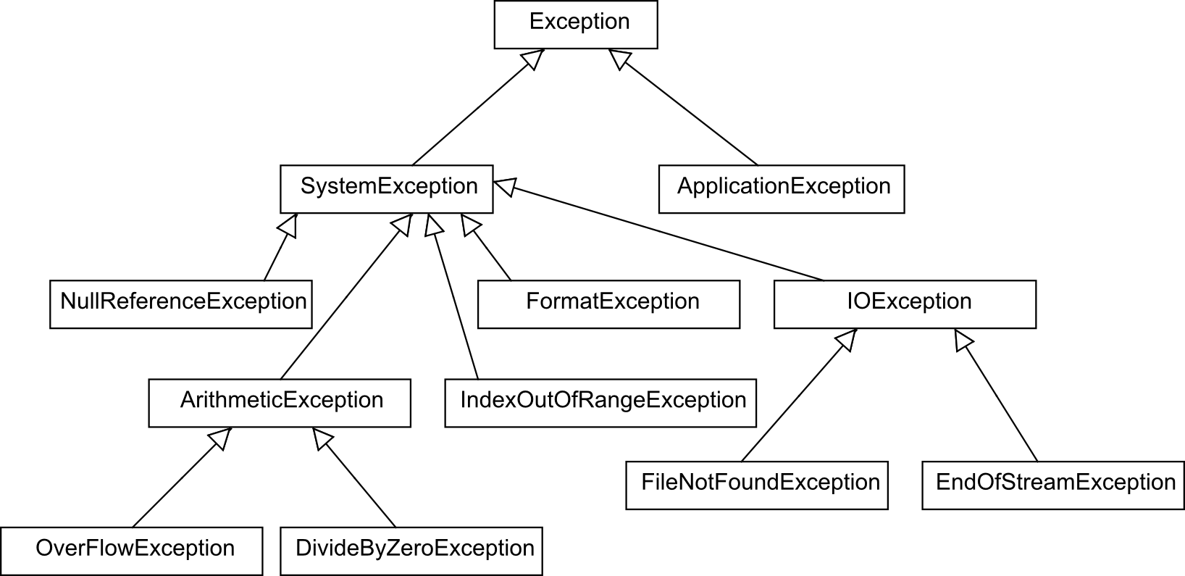
Classificatie (zie H6)

Slide 11
Meerdere exceptions in 1 catch
... try { SomeOperationWithIO(); } catch (FileNotFoundException ex) { Console.WriteLine("File not found, choose other file"); } catch (EndOfStreamException ex) { Console.WriteLine("End of stream: file corrupt"); } ...
Ofwel alle specifieke gevallen opvangen, zodat je een foutafhandeling hebt per geval

Slide 12
Meerdere exceptions in 1 catch
... try { SomeOperationWithIO(); } catch (IOException ex) { Console.WriteLine("IOException occurred."); } ...
Ofwel 1 catch die alle subklassen van IOException behandelt. Dit is naar de gebruiker toe minder duidelijk.
(Bestand niet gevonden of corrupt?)

Slide 14
Opgooien: een inleiding
private int WordToNumber(string word) { int result = 0; if (word == "ten") { result = 10; } else if (word == "hundred") { result = 100; } else if (word == "thousand") { result = 1000; } else { throw new FormatException("Wrong input: " + word); } return result; }

Slide 15
Opgooien: een inleiding
private void convertButton_Click(object sender, EventArgs e) { try { MessageBox.Show(Convert.ToString(WordToNumber("hXndred"))); } catch (FormatException exceptionObject) {
MessageBox.Show(exceptionObject.Message); } }

Slide 16
Hoe afhandelen
Zinvolle foutmelding naar de gebruiker toe, eventueel vragen om nieuwe invoer
Bij waarschijnlijke bugs, exceptions loggen naar bestanden of Event logs
Nooit lege catch statements schrijven om exceptions te “verbergen”

Slide 17
finally
DatabaseConnection resource = ...; try { resource.Open(); voer queries uit naar de database } catch (SQLException exceptionObject) { toon foutmelding } finally { // ruim de connectie op resource.Close(); }

Slide 18
Zelf exceptions schrijven
In bepaalde omstandigheden zijn de ingebouwde exceptions van het .NET framework onvoldoende
Bijvoorbeeld, je wil fouten die voor een bepaalde toepassing specifiek zijn, op dezelfde manier met exceptions afhandelen
Hoe?
Schrijf zelf een klasse die overerft van ApplicationException

Slide 19
Zelf exceptions schrijven
public class InvalidEmailException: ApplicationException { public InvalidEmailException(string message): base(message) { } }
Voorzie steeds een constructor die een message parameter doorgeeft. Dit is de eigenlijke foutmelding

Slide 20

Zelf exceptions schrijven
private void checkButton_Click(object sender, EventArgs e) { try { CheckAddress(mailTextBox.Text); } catch (InvalidMailException ex) { MessageBox.Show(ex.Message); } } private void CheckAddress(string email) { if (!email.Contains('@')) { throw new InvalidMailException(email +
" does not contain @-sign!"); } // other validation rules ... }

Slide 21
Meer info
Slides gemaakt door
Tim Dams (ziescherp.be), AP Hogeschool opleidingen elektronica-ict en toegepaste informatica
Sommige slides gebaseerd of gekopieerd van slidedecks van:
Programmeren in C# door Douglas Bell en Mike Parr (vert. Kris Hermans)
Microsoft Visual C# 2015: An Introduction to Object-Oriented Programming door Joyce Farrell
E.a.
Slides mogen aangepast worden, op voorwaarde dat deze slide steeds achteraan de slidedeck staat.

